Slide 1
Projekt 404 - Name not found

Slide 2
Aktueller Stand
Datenbankmodell
Git eingerichtet
Unittests
Notes:
- Datenbankmodell - > modell, controller

Slide 3
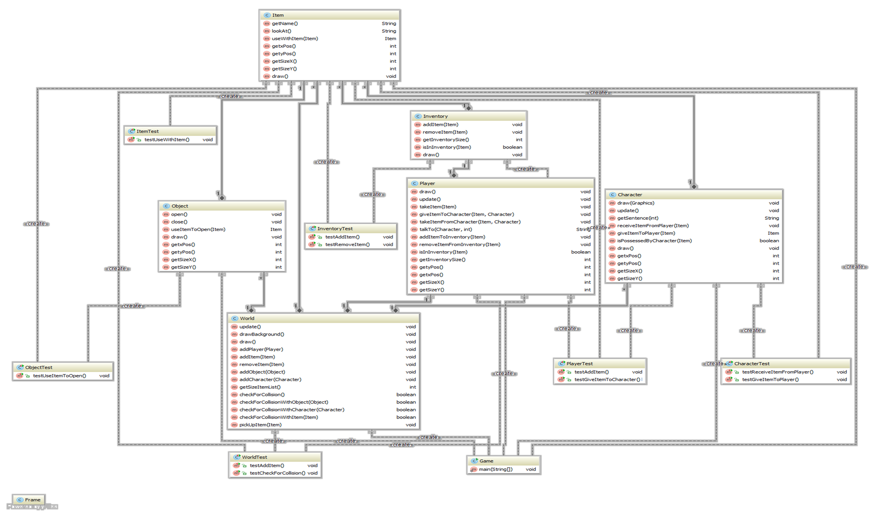
Klassendiagramm
Item
Test
Inventory
Test
Object
Character
Player
Test
Test
Test
World
Test
Game
Frame

Slide 4
Ausblick
grafische Oberfläche
Datenbank
Hauptprogramm ausbauen
Steuerung
Unittests erweitern
Struktur in Intellij überarbeiten
Notes:
- Datenbank für Spielstand
- Hauptprogramm ausbauen (Controller)
- Intellij strukturieren -> model, controller, view
Steuerung -> Tastatur und Maus
Grafik:
Figuren, Objekts, Items
Hintergrund
Automation, Steuerung, Bewegung

Slide 5
vielen dank für die Aufmerksamkeit

